Slide 1
Medidas de tendencia central
Profesor Alberto Alvaradejo
IVº Medio 2016
Estadística y Probabilidad

Slide 2
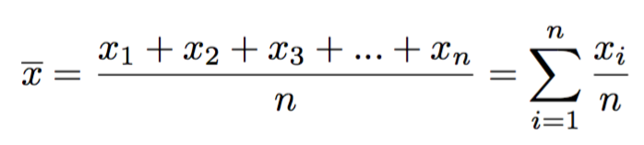


Definición
La mayor parte de los conjuntos de datos muestran una tendencia a agruparse alrededor de un punto central y por lo general es posible elegir algu ́n valor que describa todo un conjunto de datos. Un valor descriptivo como ese es una medida de tendencia central o posición.
1. Media aritmética
Es la medida de tendencia central de mayor uso. Se calcula sumando todas las frecuencias absolutas de un conjunto de datos, dividiendo después ese total entre el un número total de elementos.
1.1 Datos no agrupados
Ejemplo

Slide 3
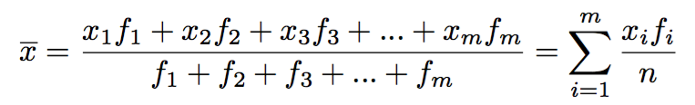
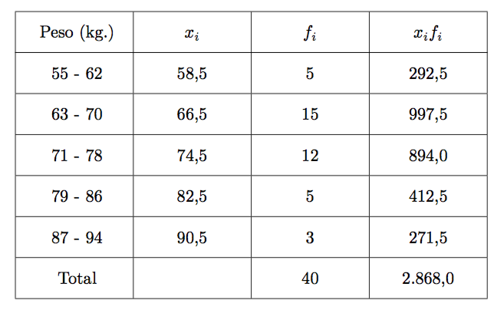
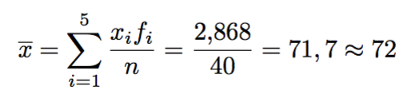
1.2 Datos agrupados
Ejemplo: Calcular la media aritmética para el peso de 40 personas, como lo muestra la tabla:

Slide 4

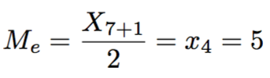
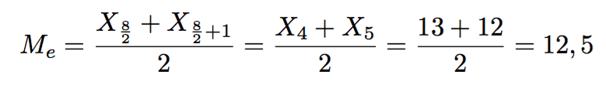
2. Mediana
La mediana es el valor que se encuentra en el centro de una secuencia ordenada de datos.
2.1 Datos no agrupados
Muestra con un un número impar de datos
Ejemplo:
Datos = 4,7,5,6,3,2,7
Datos ordenados = 2,3,4,5,6,7,7
Muestra con un un número par de datos
Ejemplo:
Datos ordenados = 16,15,14,13,12,11,10,10

Slide 5
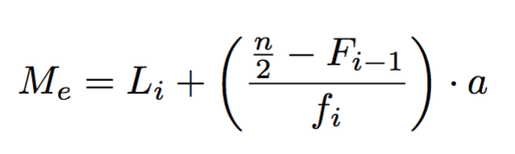
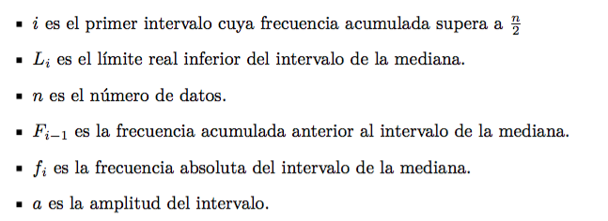
2.1 Datos agrupados
Donde::

Slide 6

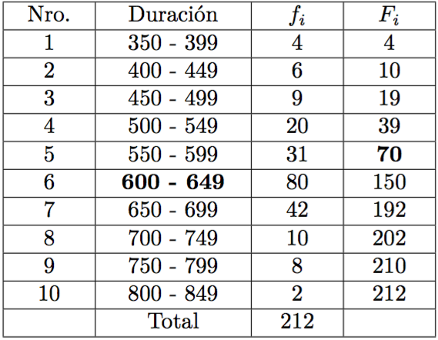
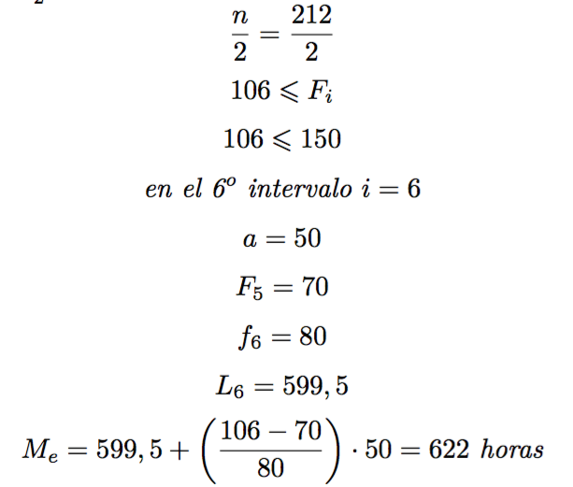
Ejemplo 5.3 La tabla muestra la distribución de frecuencias de la duración, en horas, de uso continuo de 212 dispositivos electrónicos iguales, sometidos a un cierto control.
El intervalo donde se encuentra la Mediana es el primer intervalo en el cual :

Slide 7
3. Moda
La moda es el valor que se presenta con mayor frecuencia.
Hay situaciones en que la frecuencia mayor se presenta con dos o más valores distintos. Cuando esto ocurre hay más de una moda.
Si los datos contienen más de una moda se dice que los datos son bimodales. Si contienen más de dos modas, son multimodales. En los casos multimodales casi nunca se da la moda, porque dar tres o más modas no resulta de mucha ayuda para describir la localización de los datos.

Slide 8
Percentiles
El percentil p es un valor tal que por lo menos p por ciento de las observaciones son menores o iguales que este valor y por lo menos (100 - p) por ciento de las observaciones son mayores o iguales que este valor.
Ejemplo:
Las puntuaciones en los exámenes de admisión de escuelas y universidades en USA se suelen dar en términos de percentiles. Por ejemplo, suponga que un estudiante obtiene 54 puntos en la parte verbal del examen de admisión. Esto no dice mucho acerca de este estudiante en relación con los demás estudiantes que realizaron el examen. Sin embargo, si esta puntuación corresponde al percentil 70, entonces 70% de los estudiantes obtuvieron una puntuación menor a la de dicho estudiante y 30% de los estudiantes obtuvieron una puntuación mayor.

Slide 9
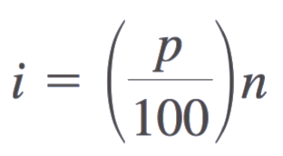
CÁLCULO DEL PERCENTIL p
Ordenar los datos de menor a mayor (colocar los datos en orden ascendente).
Calcular el índice i
donde p es el percentil deseado y n es el número de observaciones.
3.
(a) Si i no es un numero entero, debe redondearlo. El primer entero mayor que i denota la posición del percentil p.
(b) Si i es un número entero, el percentil p es el promedio de los valores en las posiciones i e i + 1.

Slide 10
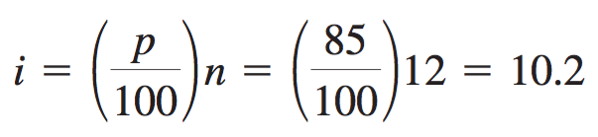
Ejemplo: Determine el percentil 85 en los sueldos mensuales iniciales en US$ de la siguiente tabla
Ordenar los datos de menor a mayor:
3.310; 3.355; 3.450; 3.480; 3.480; 3.490; 3.520; 3.540; 3.550; 3.650; 3.730; 3.925
2.
3. Como i no es un número entero, se debe redondear. La posición del percentil 85 es el primer entero mayor que 10.2, es la posición 11 que corresponde a US$3.370

Slide 11
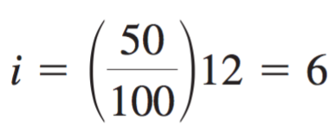
Ejemplo : Calculará el percentil 50 en los sueldos mensuales
3.310; 3.355; 3.450; 3.480; 3.480; 3.490; 3.520; 3.540; 3.550; 3.650; 3.730; 3.925
EL percentil 50 es el promedio de los valores de los datos que se encuentran en las posiciones seis y siete; de manera que el percentil 50 es (3.490+3.520)/2 =3.505.
El percentil 50 coincide con la mediana.

Slide 12
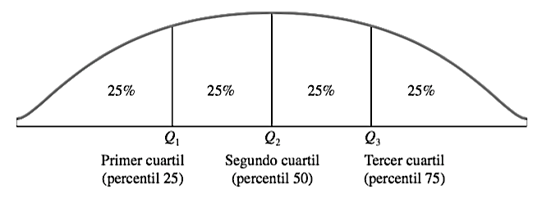
Cuartiles
A veces es necesario dividir los datos en cuatro partes; así, cada parte contiene una cuarta parte o 25% de las observaciones. En la figura se muestra una distribución de datos dividida en cuatro partes. A los puntos de división se les conoce como cuartiles y están definidos como sigue:
Q₁ primer cuartil, o percentil 25
Q₂ segundo cuartil, o percentil 50
Q₃ tercer cuartil, o percentil 75

Slide 13
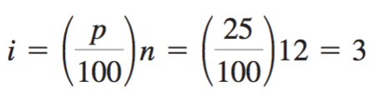
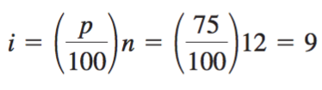
En el ejemplo de los sueldos se ordenan de menor a mayor
3.310; 3.355; 3.450; 3.480; 3.480; 3.490; 3.520; 3.540; 3.550; 3.650; 3.730; 3.925
El segundo cuartil (mediana) es 3.505. Para calcular los cuartiles Q₁ y Q₃ se usa la fórmula para determinar el percentil 25 y el percentil 75.
Determinar Q₁
Como i es un entero indica que el primer cuartil, o el percentil 25, es el promedio del tercer y cuarto valores de los datos; esto es, Q₁ = (3.450+3.480)/2 =3.465.
Determinar Q₃
Como i es un entero indica que el tercer cuartil, o el percentil 75, es el promedio del noveno y décimo valores de los datos; esto es, Q₃ = (3.550+3.650)/2= 3.600.

Slide 14
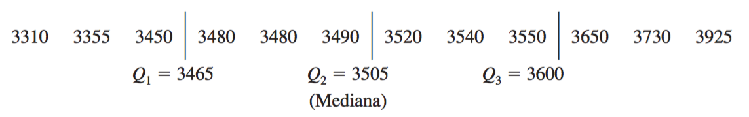
Los cuartiles dividen los datos de los sueldos iniciales en cuatro partes y cada parte contiene 25% de las observaciones.

Slide 15
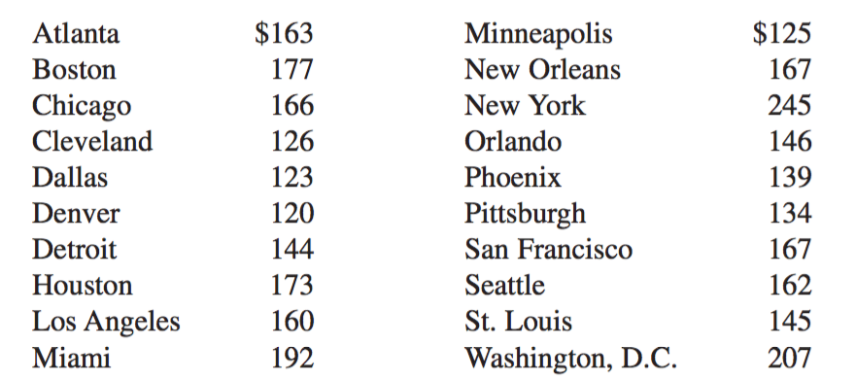
Ejercicios
Los valores de los datos en una muestra son 10, 20, 12, 17 y 16. Calcule la media y la mediana.
Los datos en una muestra son 10, 20, 21, 17, 16 y 25. Calcule la media y la mediana.
Los valores en una muestra son 27, 25, 20, 15, 30, 34, 28 y 25. Calcule los percentiles 20, 25, 65 y 75
Una muestra tiene los valores 53, 55, 70, 58, 64, 57, 53, 69, 57, 68 y 53. Calcule la media, la mediana y la moda.
El Dow Jones Travel Index informa sobre lo que pagan por noche en un hotel en las principales ciudades de Estados Unidos los viajeros de negocios (The Wall Street Journal, 16 de enero de 2004). Los precios promedio por noche en 20 ciudades son los siguientes:

Slide 16
¿Cuál es la media en el precio de estas habitaciones?
¿Cuál es la mediana en el precio de estas habitaciones?
¿Cuál es la moda?
¿Cuál es el primer cuartil?
¿Cuál es el tercer cuartil?
Una asociación recaba información sobre sueldos anuales iniciales de los recién egresados de universidades norteamericanas de acuerdo con su especialidad. El salario anual inicial de los administradores de empresas es US$39.580 (CNNMoney.com, 15 de febrero de 2006). A continuación se presentan muestras de los sueldos anuales iniciales de especialistas en marketing y en contabilidad(los datos están en miles):
Egresados de Marketing
Egresados de Contabilidad

Slide 17
Para cada uno de los grupos de sueldos iniciales calcule moda, mediana y media.
Para cada uno de los grupos de sueldos iniciales calcule el primer y el tercer cuartil.
Los egresados de contabilidad suelen tener mejores salarios iniciales. ¿Qué indican los datos muestrales acerca de la diferencia entre los sueldos anuales iniciales de egresados de marketing y de contabilidad?

